Slide 1
Подготовил:
учитель физической культуры
Бабин Александр Иванович
ГБОУ «Санаторно-лесная школа»

Slide 2
Еще в глубокой древности человеку было необходимо уметь быстро бегать, ловко преодолевать различные препятствия, метать разного рода снаряды.
От умения человека догнать и метко поразить добычу, от способности быть стойким и закаленным в борьбе с таинственными силами природы зависела его охотничья удача, а значит — и жизнь.

Slide 3
Уже первобытному человеку были знакомы бег, прыжки и метания — упражнения, составляющие фундамент современного легкоатлетического спорта.
Археологи, раскапывая стоянки древнего человека, находят много красноречивых свидетельств тому, что уже на заре цивилизации эти навыки играли огромную роль в повседневной жизни человека.
Конечно, в ту пору о спорте в современном его понимании и речи идти не могло. Родился он гораздо позже. Родиной спорта можно считать Древнюю Грецию.
.

Slide 4
Археологические находки — вазы, медальоны, монеты, скульптуры помогают представить, как у древних греков проходили состязания, которые теперь называются легкоатлетическими.
Все физические упражнения древние греки называли атлетикой и делили ее на «легкую» и «тяжелую».
К легкой атлетике они относили бег, прыжки, метание, стрельбу из лука, плавание и некоторые другие упражнения, развивающие ловкость, быстроту, выносливость.

Slide 5
Древнейшим состязанием атлетов, несомненно, является бег.
В 776 г. до н. э. в Олимпии, победитель был один, так как атлеты соревновались на тех играх только в беге на один стадий (примерно 192 м) — отсюда слово «стадион». Победителя звали Кореб, он был поваром из города-полиса Элиды.
Соревновались древние и в метании диска. Диски делали из дерева, камня, железа, бронзы, нередко украшались резьбой, изображениями птиц, животных или сценами спортивных соревнований. Вес диска был от 1,25 до 6,63 к г. (Сегодня диск весит 2 кг для мужчин и 1 кг для женщин.)

Slide 6
Современная легкая атлетика раньше, чем в других странах получила распространение в Англии.
Еще в 1837 здесь состоялись первые соревнования по бегу на дистанцию около 2 км. Участниками этого соревнования были учащиеся колледжа города Регби.
Чуть позже в программу соревнований был включен бег на короткие дистанции, бег с препятствиями и метание тяжести, с 1851 — прыжки в длину и в высоту с разбега, а с 1864 — метание молота и толкание ядра.
.

Slide 7
В 1880 г. в Англии была основана любительская легкоатлетическая ассоциация, получившая права высшего органа по легкой атлетике в пределах Британской империи, а также в ее колониях.
В США первый атлетический клуб появился в 1868 г. в Нью-Йорке. Но, пожалуй, центрами развития легкой атлетики в Америке в те годы становятся университеты.
В восьмидесятые-девяностые годы прошлого века легкая атлетика, как самостоятельный вид спорта начинает культивироваться почти во всех странах Европы.

Slide 8
Возрождение в 1896 Олимпийских игр современности оказало большое влияние на развитие легкой атлетики.
В программу Игр I Олимпиады в Афинах (1896) были включены 12 видов легкоатлетических соревнований. Почти все медали на этих Играх завоевали американские легкоатлеты. Соревнования для женщин появились на олимпийских играх в 1928, на Играх 1996 женщины соревновались в 20 видах легкой атлетике, а уже на летнем чемпионате мира (1999) и Олимпиаде в Сиднее (2000) женщины смогли состязаться в прыжках с шестом и метании молота.

Slide 9
Отечественная лёгкая атлетика возникла в 1888 году, когда под Петербургом был создан первый кружок любителей бега.
Начиная с первых Олимпийских игр нашего времени (1896) легкая атлетика занимает главное место в их программе.
Соревнования для женщин появились на олимпийских играх в 1928году.
В 1912 году команда легкоатлетов России приняла участие в Олимпийских играх в Стокгольме.

Slide 10
В программе современных Олимпийских игр легкая атлетика представлена 24 номерами для мужчин и 14 — для женщин.
Легкоатлетические соревнования входят в программы континентальных спортивных состязаний: чемпионатов Европы, Африканских, Азиатских, Балканских, Британских, Панамериканских игр.
Основой легкой атлетики являются естественные движения человека.
Занятия легкой атлетикой способствуют всестороннему физическому развитию, укреплению здоровья людей.
Популярность и массовость легкой атлетики объясняются общедоступностью и большим разнообразием легкоатлетических упражнений, простотой техники выполнения, возможностью варьировать нагрузку и проводить занятия в любое время года не только на спортивных площадках, но и в естественных условиях.

Slide 11
Какие виды легкой атлетики входили в программу древних олимпийских игр?
В каком году возник отечественный легкоатлетический спорт?
Перечислите выдающихся российских легкоатлетов?
Для чего используются легкоатлетические упражнения в других видах спорта?

Slide 12
Легкая атлетика - вид спорта.
Ходьба;
Бег;
Прыжки – в длину, в высоту, прыжок тройной, с шестом;
Метания – диск, копьё, молот и толкание ядра,
Легкоатлетические многоборья.

Slide 13
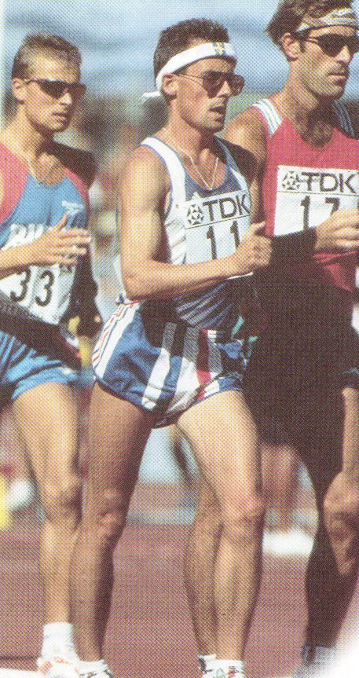
Ходьба – самый распространенный способ передвижения.
В соревнованиях применяется особый вид ходьбы – спортивная ходьба. Соревнования по ходьбе проводятся на дорожках стадиона и на обычных дорогах на дистанциях 3,5,10,20,50 км.

Slide 14
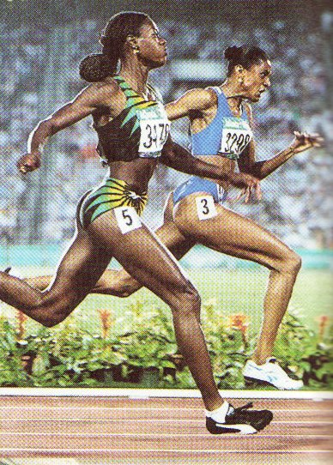
Бег – естественный способ ускоренного передвижения. В легкой атлетике различают гладкий бег, бег с препятствиями, эстафетный и кроссовый бег.

Slide 15
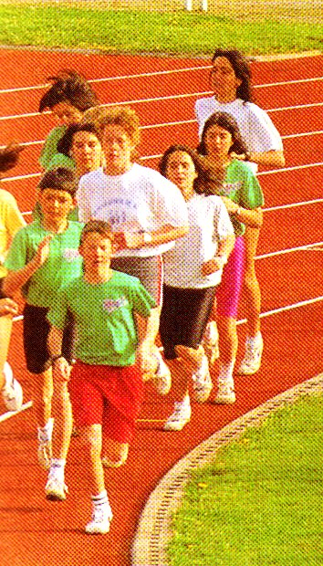
Виды бега.
Гладкий бег проводится на беговой дорожке по кругу на дистанции от 30 м до 30 км.
Бег с препятствиями.
Эстафетный бег.
Кроссовый бег – бег в естественных условиях по пересеченной местности на различных дистанциях до 15 км
Выносливость – основное физическое качество, необходимое для успеха в этом виде лёгкой атлетике.

Slide 16
Основные соревновательные дистанции.
Короткие – 60м, 100,200, 400м;
Средние – 800, 1500м;
Длинные – 5000, 10000м;
Сверхдлинные – более 10км, в том числе марафон (42км 195м).

Slide 17
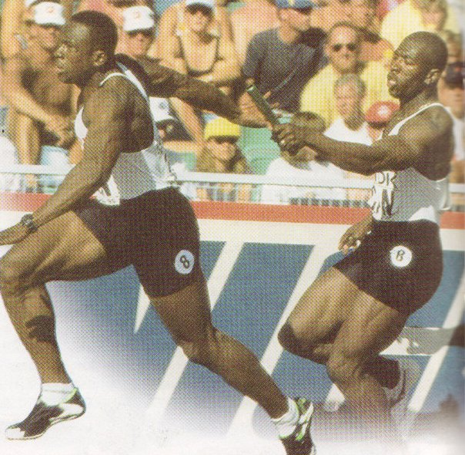
Эстафетный бег –это командный бег, в котором дистанция разделена на этапы. Цель эстафетного бега – с наибольшей скоростью пронести эстафетную палочку от старта до финиша, передавая ее друг другу. Основные соревновательные дистанции: 4*100 и 4*400 м.

Slide 18
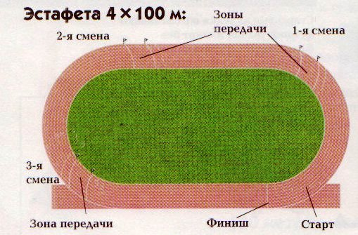
Вся дистанция делиться на этапы одинаковой или разной протяжённостью.
Учащиеся распределяются по этапам на всей дистанции, и каждый член команды побегает свой этап.
Передача эстафетной палочки осуществляется в 20-метровой зоне.
Успех передачи зависит от согласованности действий бегунов.

Slide 19
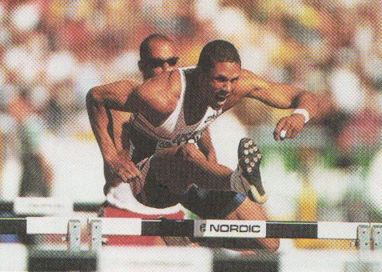
Бег с препятствиями.
1)Барьерный бег, проводимый на дистанциях от 60 до 400м.
2)Бег на 3000м с препятствиями, проводимый с прочно установленными барьерами и ямой с водой.

Slide 20
5. Перечислите виды бега?
6. Какие основные соревновательные дистанции вы знаете?
7. На каких дистанциях применяется высокий и низкий старт?
8. Перечислите фазы бега?

Slide 21
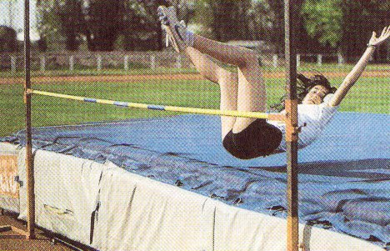
Прыжки.
Прыжки – способ преодоления препятствий: вертикальных; горизонтальных.
В состав лёгкой атлетики входят четыре вида прыжков: в высоту, в длину, тройной, прыжок с шестом.
Достижения в прыжках измеряются в метрах и сантиметрах.

Slide 22
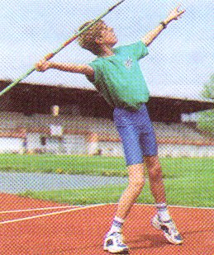
Метание.
Метания – упражнения в толкании и бросании специальных снарядов на дальность. Соревнования проводятся по толканию ядра, метанию копья, диска, молота.

Slide 23
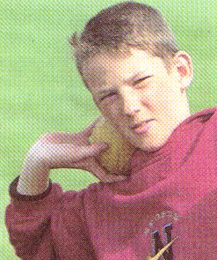
Толкание ядра.
Ядро (разного веса 2-4 кг для женщин, 3-7,26кг для мужчин) бросается одной рукой, с плеча.
Правило простое: отправить ядро как можно дальше, не покидая зону – круг диаметром 2, 135м, оборудованную упором.
Во время броска спортсмен поворачивается спиной к направлению толчка.

Slide 24
Метание копья.
Метания копья – единственный вид метания, в котором спортсмен может разбежаться.
Это самый лёгкий снаряд 800г – у мужчин, 600г- у женщин.
Метатель должен послать свой снаряд так, чтобы копьё воткнулась в землю остриём.

Slide 25
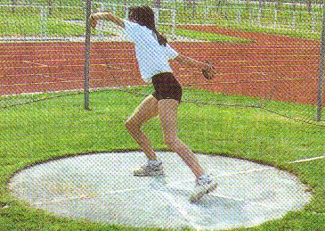
Метание диска.
Эта самая древняя из метательных дисциплин.
Зона разгона диаметром 2,50м ограждена решёткой. Вес диска от 600г до 2кг.
Прежде чем метнуть диск, метатель делает полтора оборота вокруг своей оси.

Slide 26
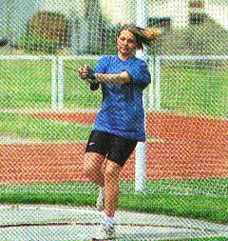
Метание молота.
Общий вес молота (для взрослых спортсменов) – 7,265кг, ручка, стальной трос, ядро, диаметр метательной зоны – 2, 135м
Пока метатель концентрируется, его молот лежит на земле.
Как только молот начинает раскручиваться, ведётся отчёт времени попытки.

Slide 27
9. Какие виды прыжков входят в состав легкой атлетики?
10. Перечислите фазы прыжка в длину и высоту?
11. От чего зависит результат прыжка в длину с разбега?
12. Под каким углом выпускается мяч?
13. Какова масса мяча для метания?

Slide 28
Требования безопасности во время занятий.
При групповом старте на короткие дистанции бежать только по своей дорожке.
Во избежание столкновений исключить резкие остановки во время бега.
Не выполнять прыжки на неровном, рыхлом и скользком грунте, не приземляться при прыжках на руки.
Перед выполнением метаний посмотреть, нет ли людей в секторе для метания.
Не производить метания без разрешения учителя, не оставлять без присмотра снаряды для метания.
Не стоять справа от метающего, не находиться в зоне броска, не подбирать снаряды для метания без разрешения учителя.
Не подавать друг другу снаряд для метения броском.
При плохом самочувствии прекратить занятия и сообщить об этом учителю.

Slide 29
Правила соревнований
по
легкой атлетике

Slide 30
Бег.
Соревнование по бегу проводятся по беговой дорожке, состоящей из двух прямых и двух поворотов, в направлении против часовой стрелки.
На беговой дорожке размечаются линиями место старта и финиша. Каждая дорожка имеет свой номер.
На старте бега, проводимого по раздельным дорожкам, используются стартовые колодки.
Участник стартующий раньше команды (фальстарт), получает предупреждение, после второго предупреждения дисквалифицируется.
При забегах на средние и длинные дистанции участники стартуют группой с высокого старта. Каждый спортсмен должен бежать не мешая другим участникам и не сокращая дистанцию.

Slide 31
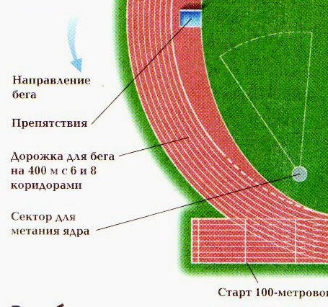
Бег.
Соревнование по бегу проводятся по беговой дорожке, состоящей из двух прямых и двух поворотов, в направлении против часовой стрелки.
На беговой дорожке размечаются линиями место старта и финиша. Каждая дорожка имеет свой номер.
На старте бега, проводимого по раздельным дорожкам, используются стартовые колодки.

Slide 32
Бег.
Участник стартующий раньше команды (фальстарт), получает предупреждение, после второго предупреждения дисквалифицируется.
При забегах на средние и длинные дистанции участники стартуют группой с высокого старта. Каждый спортсмен должен бежать не мешая другим участникам и не сокращая дистанцию.

Slide 33
В эстафетном беге на каждом этапе размечаются зоны длинной 20 м для передачи эстафетной палочки.
Если передача эстафеты происходит вне зоны, то команда дисквалифицируется.
При падении эстафетной палочки поднять её должен тот, кто уронил.
Каждый участник команды в эстафетном беге имеет право бежать только один этап.

Slide 34
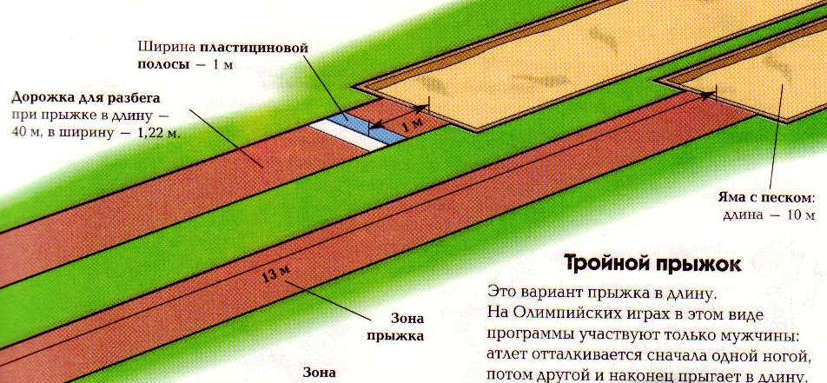
Прыжки.
Для разбега используется дорожка длинной около 30 м.
Каждому участнику даётся 3 попытки. Засчитывается лучший результат. Участник не имеет право совершать прыжки без вызова судьи.
Отталкиваясь от бруска, участник соревнований не должен за него заступать. При заступе результат не засчитывается.

Slide 35
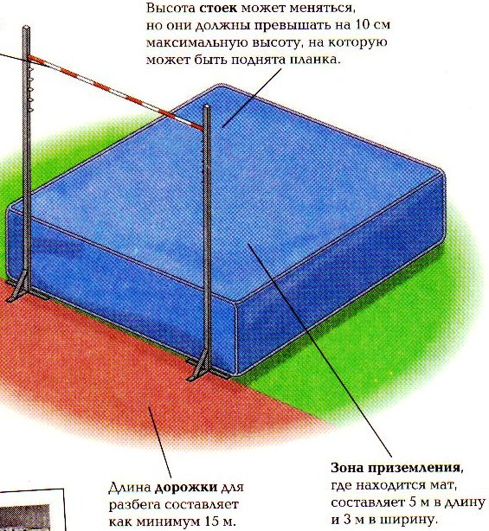
Прыжки в высоту проводятся в специальном секторе.
Для преодоления каждой высоты участникам предоставляется по 3 попытки, которые они выполняют поочерёдно.
Прыжок не засчитывается, если участник отталкивается от земли двумя ногами, сбивает планку любой частью тела или пробегает под ней.
Высоту измеряют от верхнего края планки до поверхности сектора.
В прыжковых видах судейская коллегия состоит из старшего судьи, двух судей-измерителей и секретаря.

Slide 36
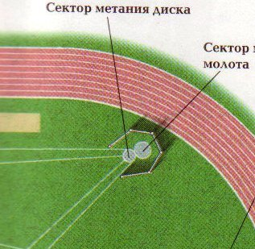
Метание.
Соревнования по метанию мяча проводятся от контрольной линии в поле, в специально размеченном коридоре шириной 10 м.
Каждому участнику даётся по3 попытки. Засчитывается лучший результат.
Метание мяча выполняется с места или с разбега. Лучший результат измеряется от места приземления рулеткой в метрах и сантиметрах до контрольной линии.
Участник не имеет права: приступать к метанию без вызова судьи, находиться в секторе метания для приземления мяча без разрешения судьи.
Результат не засчитывается, если участник заступил за контрольную линию или мяч при метании приземлился вне коридора.

Slide 37
В настоящее время сложилась система международных соревнований по лёгкой атлетике.
Олимпийские игры (проводятся один раз в четыре года по високосным годам).
Кубок мира (проводится один раз в четыре года на следующий год после Олимпийских игр).
Региональные чемпионаты.
Чемпионат мира.

Slide 38
14. Назовите основные требования безопасности во время занятий по легкой атлетике?
15. Назовите основные правила соревнований по бегу, прыжкам, метанию?
Выполнил: ученик 9 кл. Деняев Даниил

